Slide 1






Liceria Tech
TOKEN
RING
Alejandro Sánchez Quesada
Alejandro Jiménez Sánchez

Slide 2
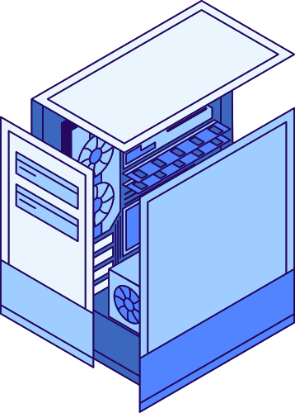
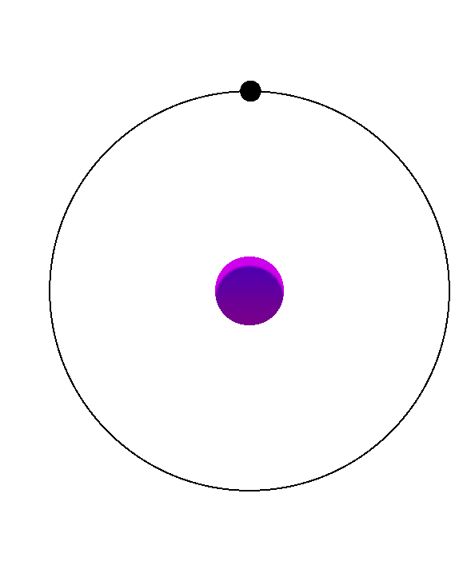
Liceria Tech
¿QUÉ ES UN TOKEN RING?
Definición:
"Una red Token Ring es un protocolo de comunicación en el que los dispositivos
están organizados en forma de anillo. El acceso al medio se controla mediante un
TOKEN, un pequeño paquete de datos que circula por la red."

Slide 3
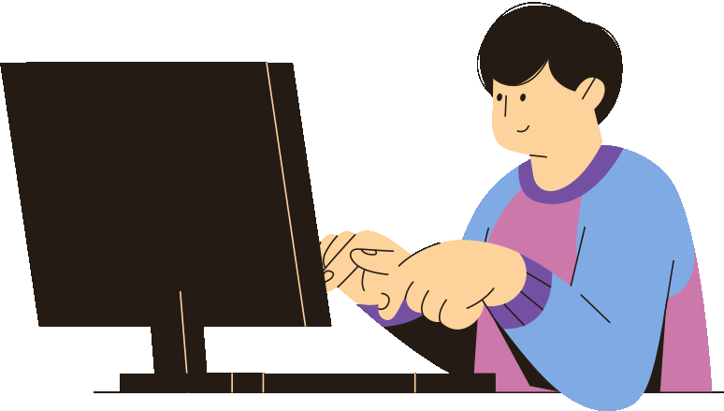
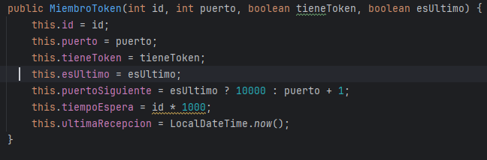
ESTRUCTURA
CLASE MIEMBRO TOKEN
id: Identificador del miembro y define su tiempo de espera (1s, 2s, 3s…).
puerto: Puerto en el que escucha el miembro para recibir el token.
tieneToken: Indica si el miembro comienza con el TOKEN.
esUltimo: Si es el último nodo, envía el token de vuelta al primer miembro.
puertoSiguiente: Determina el puerto del siguiente miembro en la red.

Slide 4
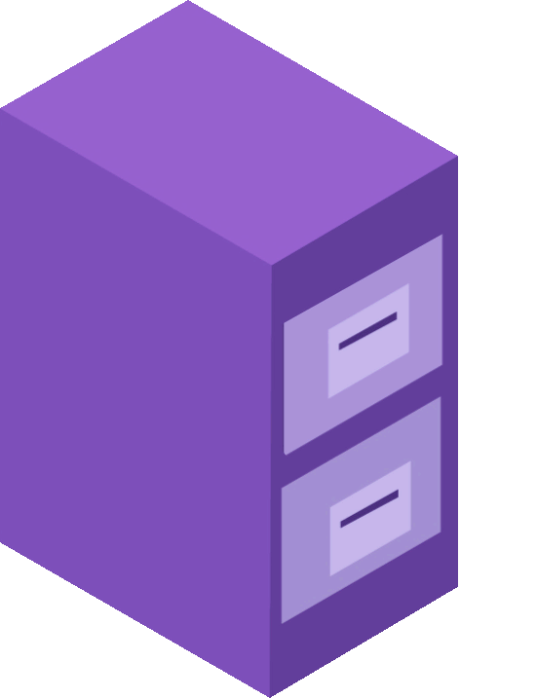
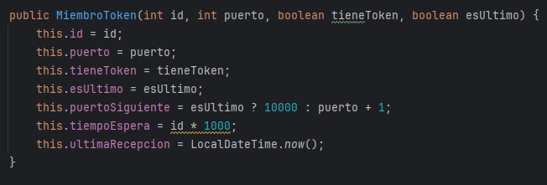
ESTRUCTURA
CONSTRUCTOR
Inicializa los atributos de la clase MiembroToken.
Si el miembro es el último de la red ( esUltimo = true), el TOKEN volverá al puerto 10000.
El tiempo Espera se calcula en milisegundos, es proporcional al idmiembro (1s, 2s, 3s, etc.).

Slide 5

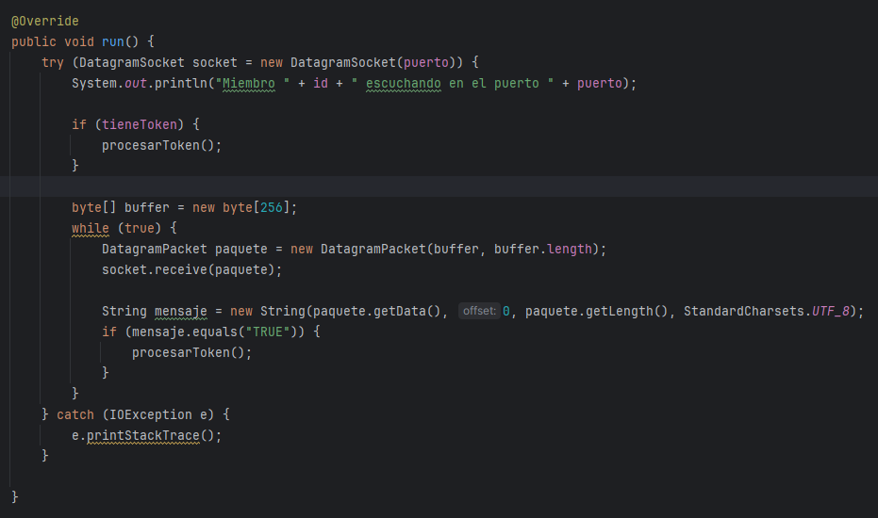
ESTRUCTURA
Método run ( )
Se abre un socket UDP para escuchar en el puerto del miembro.
Si el miembro comienza con el TOKEN, llama a procesarToken().
Luego entra en un bucle infinito esperando recibir el TOKEN.
Cuando recibe el mensaje "TRUE", significa que recibió el TOKEN.

Slide 6
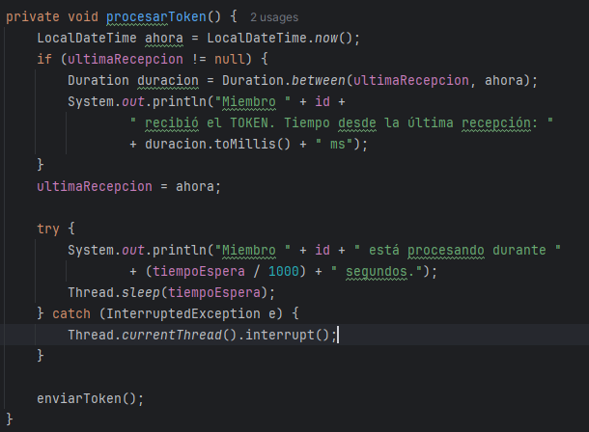
ESTRUCTURA
MÉTODO PROCESAR TOKEN ( )
Calcula el tiempo desde la última vez que recibió el TOKEN .
Simula el uso del recurso asignándole un tiempo de espera (1, 2 o 3 segundos) según el identificador del miembro.
Después de procesar, envía el TOKEN al siguiente miembro llamando a enviarToken().

Slide 7
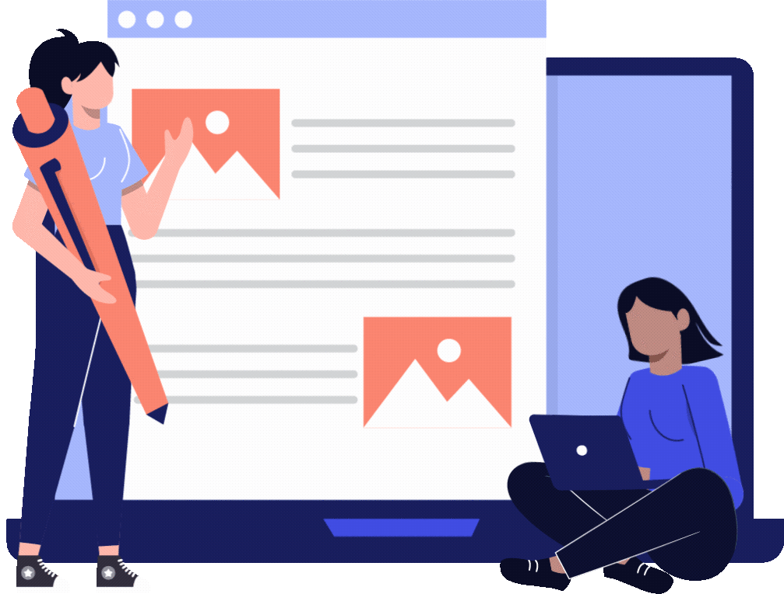
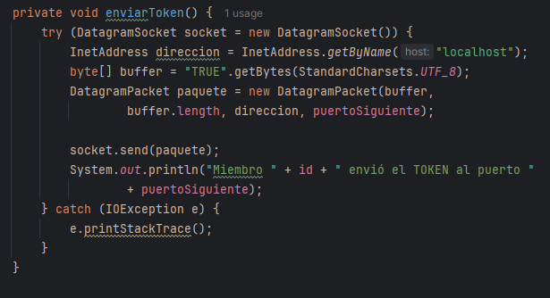
ESTRUCTURA
MÉTODO ENVIAR TOKEN ( )
Crea un nuevo socket UDP para enviar el TOKEN.
El TOKEN se representa como un simple mensaje "TRUE".
Se envía al siguiente puerto ( puertoSiguiente), o al primer miembro si es el último nodo.

Slide 8
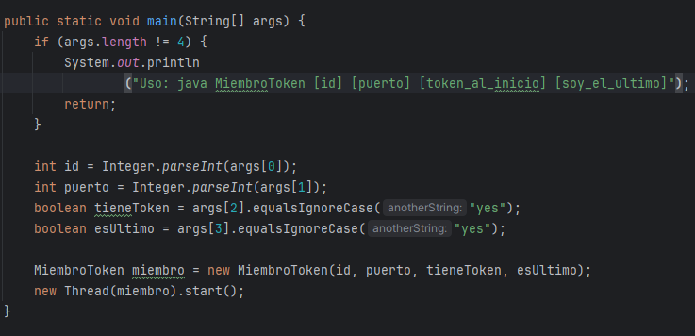
ESTRUCTURA
MÉTODO MAIN ( )
Toma los parámetros de entrada: ID, puerto, si empieza con el TOKEN, y si es el último miembro.
Crea una instancia de MiembroToken y la ejecuta en un nuevo hilo ( Thread), permitiendo que varios miembros corran simultáneamente.

Slide 9
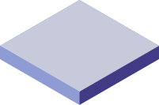
CONCLUSIÓN
"Hemos trabajado en equipo y visto cómo simular una Red Token Ring en Java usando sockets UDP, gestionando la recepción, procesamiento y envío del TOKEN."

Slide 10
GRACIAS POR SU ATENCIÓN!

